Slide 1

Název školy: Základní škola Dobříč,
okres Plzeň - sever, příspěvková organizace
Autor: Mgr. Anna Dyková
Název: VY_32_INOVACE_14_Převody jednotek obsahu
Téma: Převody jednotek obsahu
Číslo projektu: CZ.1.07/1.4.00/21.2649

Slide 2
Anotace
Materiál je pro žáky 5.ročníku, pro výuku matematiky.
Prezentace na interaktivní tabuli.
Je vhodný pro společnou práci s učitelem, jako výklad nového učiva.
Pomůcky: interaktivní pero, fixy, milimetrový papír
Inovace: Interaktivní způsob učení.
Metodické pokyny: Převáděj jednotky obsahu, vypočítej obsah, vyjádři v jiných jednotkách.

Slide 3
Jednotky obsahu a jejich převody.
Když jsme počítali obsah čtverce nebo obdélníka, vycházel
ve čtverečných jednotkách. V centimetrech čtverečných,
v milimetrech čtverečných nebo v metrech čtverečných.
Musíte si to představit jako jednotlivé čtverečky uvnitř toho
obrazce.
 |  | 10 cm
2
2 cm
5 cm

Slide 4
Jednotky obsahu a jejich převody.
2
1 m je plocha čtverce
s délkou strany jeden metr.
Kolik má tento metr čtverečný
centimetrů čtverečných?
Obsah počítáme a.a, tak tedy
100 . 100, to je 10 000 cm.
2
1 m
10 000 cm
1 m
100 cm
2
2
1 m
100 cm
Notes:
Žáci si zaznamenávají do sešitu.

Slide 5
Jednotky obsahu a jejich převody.
Většina z nás má doma zahradu. Mnozí z vás slyšeli, že máte
zahradu nebo pole a že má 20 arů. Ar je další jednotka obsahu,
podobně je hektar. Jak jsou tyto plochy velké?
Ar je plocha čtverce se stranou 10 metrů.
Hektar je plocha čtverce se stranou 100 metrů.
1 ar
100 m
1 ha
10 000 m
10 m
100 m
2
2
10 m
100 m
Notes:
Výklad učitele. Žáci pracují v sešitě.

Slide 6
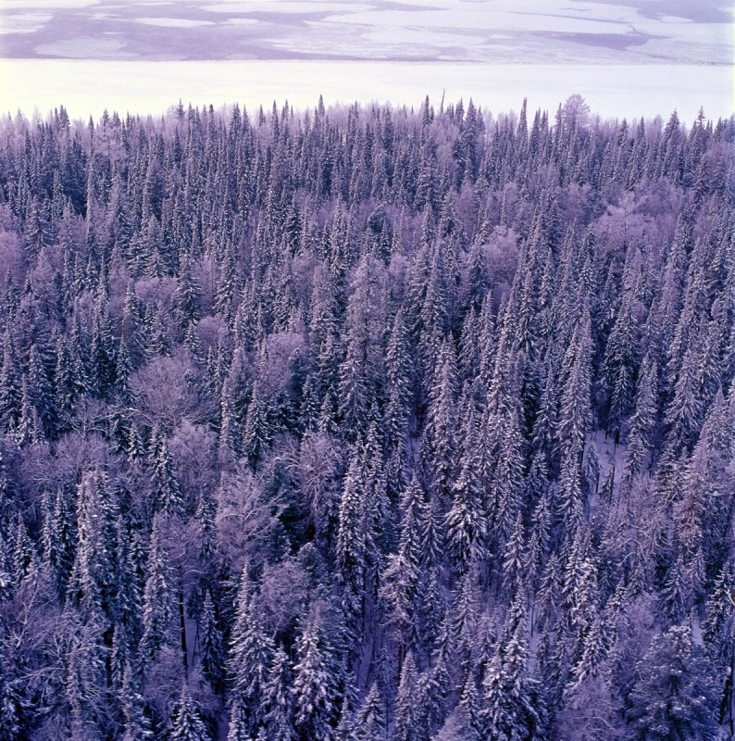
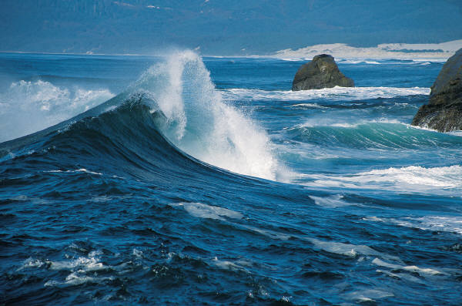
Velké jednotky obsahu.
Rozlohy států , světadílů , jezer nebo oceánů se udávají ve
větších jednotkách než ary a hektary.
Jsou to kilometry čtverečné.
Notes:
Výklad učitele.

Slide 7
Jednotky obsahu a jejich převody.
2
2
2
2
2
2
1m = 10 000 cm 1 m = 100 dm 1 m = 1 000 000 mm
1dm = 100 cm 1 dm = 10 000 mm
1 cm = 100 mm
1 km = 1 000 000 m
1 a = 100 m
1ha = 10 000 m
2
2
2
2
2
2
2
2
2
2
Notes:
Výklad učitele.

Slide 8
Převáděj.
2
2
2
2
3 m = ________cm 5 dm = ______cm
18 cm = _______mm 43 dm = _______ cm
32 m = _______ dm 10 m = ________ dm
7 km = ________ m 9 cm = ________ mm
2 a = _________ m 5 ha = ________ m
60 000 mm = ______dm 20 000 mm = ______cm
500 mm = ________cm 7 000 cm = ______dm
3 200 cm = _______dm 50 000 cm = ______ m
600 000 cm = ______ m 800 000 dm = ______ m
6 000 m = _______ a 7 000 000 m = ______ ha
2
2
2
2
2
2
2
2
2
2
2
2
2
2
2
2
2
2
2
2
2
2
2
2
2
2
2
2
2
2
2
2
Vypočítej obsah obdélníka a = 140 cm, b = 50 cm. Obsah po výpočtu
vyjádři ještě v jiných jednotkách.
Notes:
Žáci převádějí.

Slide 9
Zdroje
http://microsoft.com

